Slide 1

家

Slide 2


jiā
家
lán tiān shì bái yún de jiā
蓝天 是白 云 的家。
树 林是小 鸟 的 家。
小 河 是鱼儿 的 家。
泥 土 是 种 子 的 家。
我 们 是 祖 国 的 花朵，
祖 国 就是我 们 的 家。
shù lín shì xiǎo niǎo de jiā
xiáo hé shì yú er de jiā
ní tǔ shì zhǒnɡ zi de jiā
wǒ men shì zǔ ɡuó de huā duǒ
zǔ ɡuó jiù shì wǒ men de jiā

Slide 3

lán tiān shì bái yún de jiā
蓝 天 是 白 云 的 家。

Slide 4
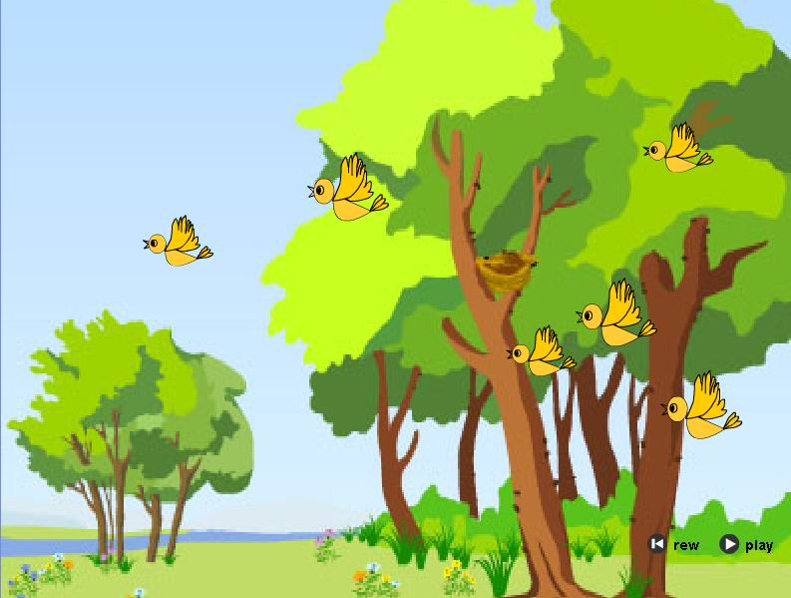
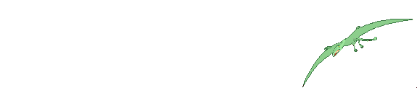








shù lín shì xiǎo niǎo de jiā
树 林 是 小 鸟 的 家。

Slide 5
shù lín shì xiǎo niǎo de jiā
树 林 是 小 鸟 的 家。

Slide 6
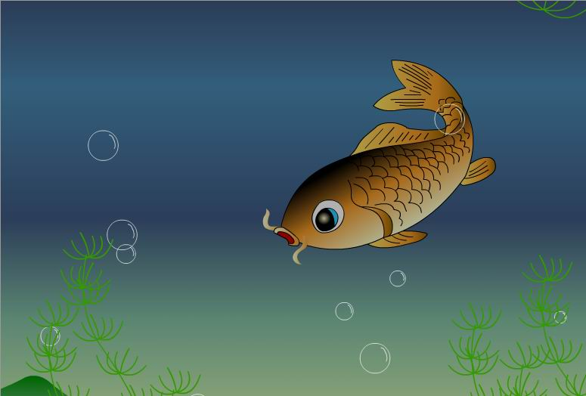



xiǎo hé shì yú er de jiā
小 河 是 鱼 儿 的 家。

Slide 7
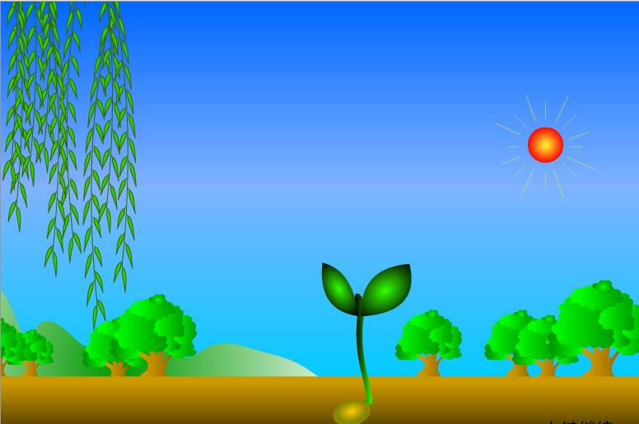
ní tǔ shì zhǒnɡ zi de jiā
泥 土 是 种 子 的 家 。

Slide 8
shù lín shì xiǎo niǎo de jiā
lán tiān shì bái yún de jiā
树 林 是 小 鸟 的 家,
蓝 天 是 白 云 的 家,
xiǎo hé shì yú er de jiā
ní tǔ shì zhǒnɡ zi de jiā
小 河 是 鱼 儿 的 家,
泥 土 是 种 子 的 家 。

Slide 9

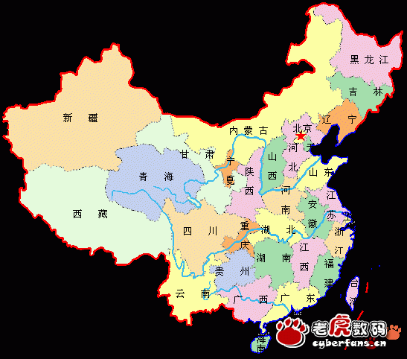
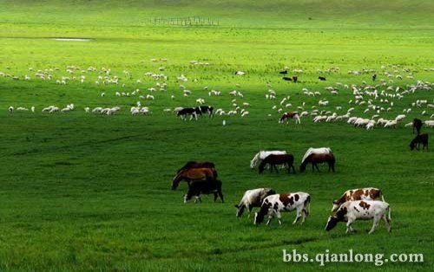
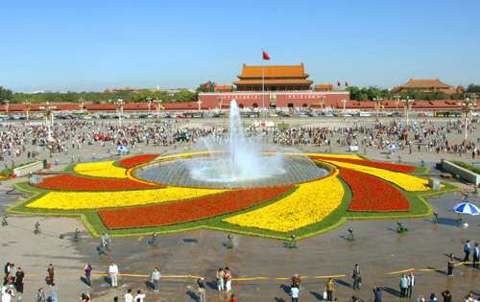
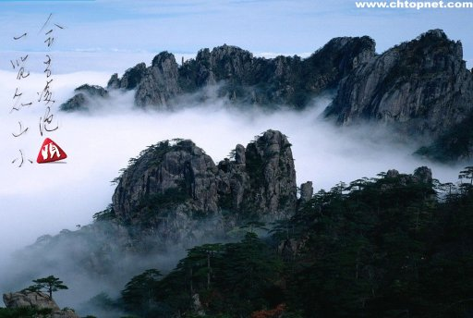

中华人民共和国

Slide 10
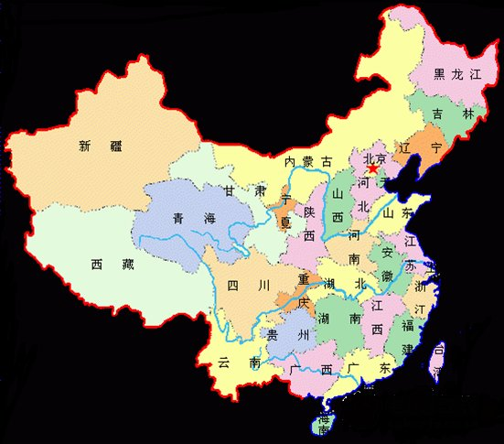
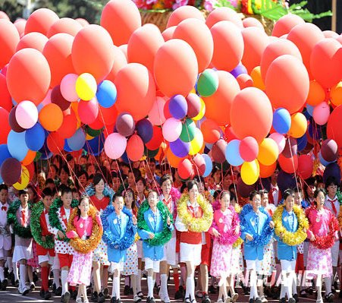
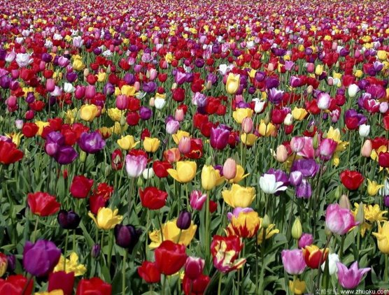
中华人民共和国

Slide 11

我 们 是 祖 国 的 花朵，
祖 国 就 是 我 们 的 家。
wǒ men shì zǔ ɡuó de huā duǒ
zǔ ɡuó jiù shì wǒ men de jiā

Slide 12
我会背

Slide 13
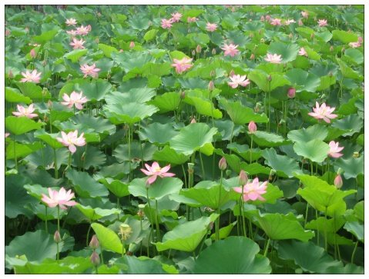

我是小诗人
_____是_____的家。

Slide 14
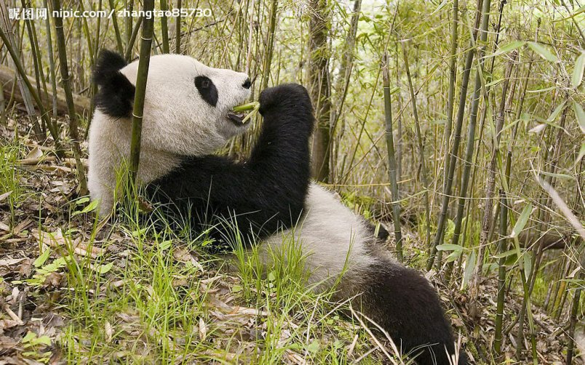

我是小诗人
_____是_____的家。

Slide 15
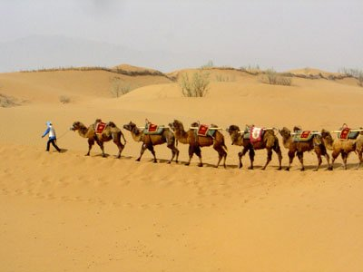

我是小诗人
_____是_____的家。

Slide 16
土

Slide 17
子

Slide 18
谢谢！

